Slide 1
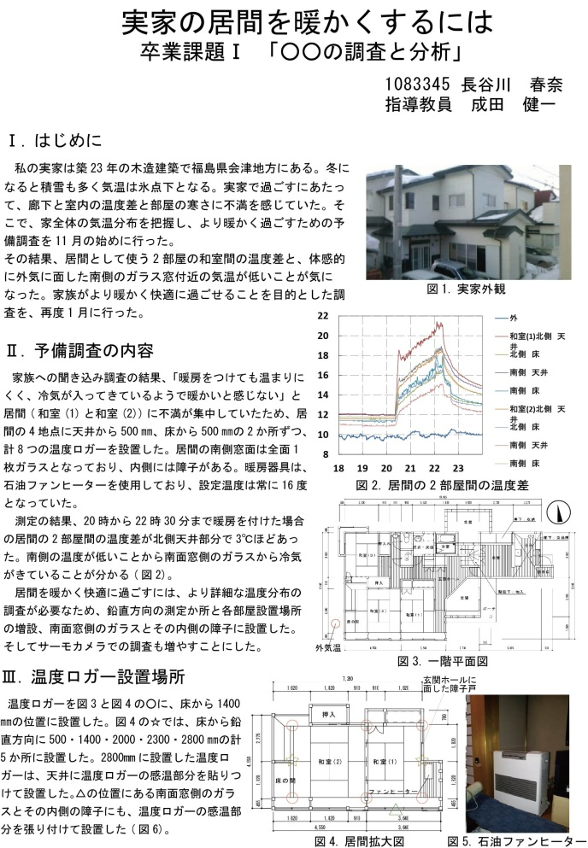
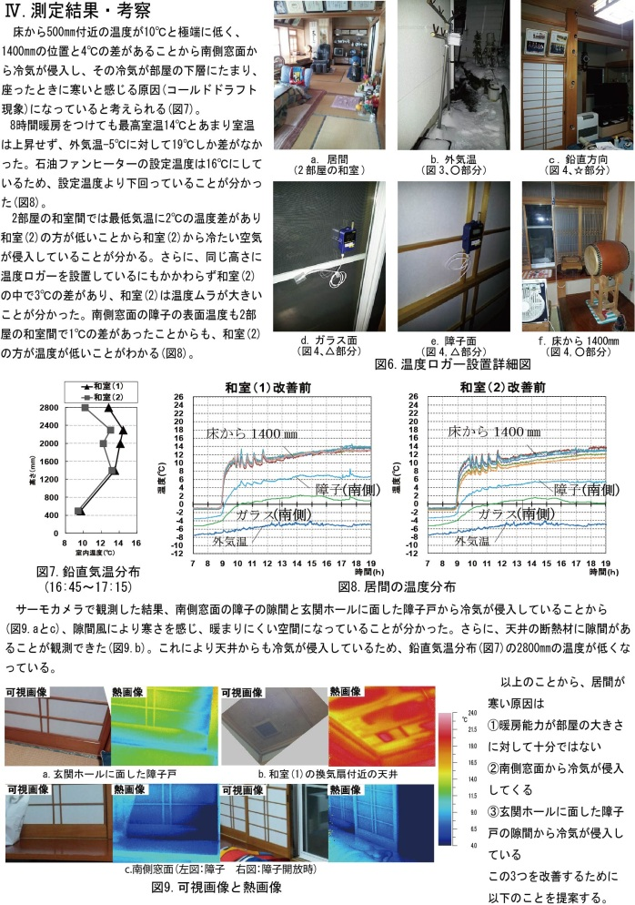
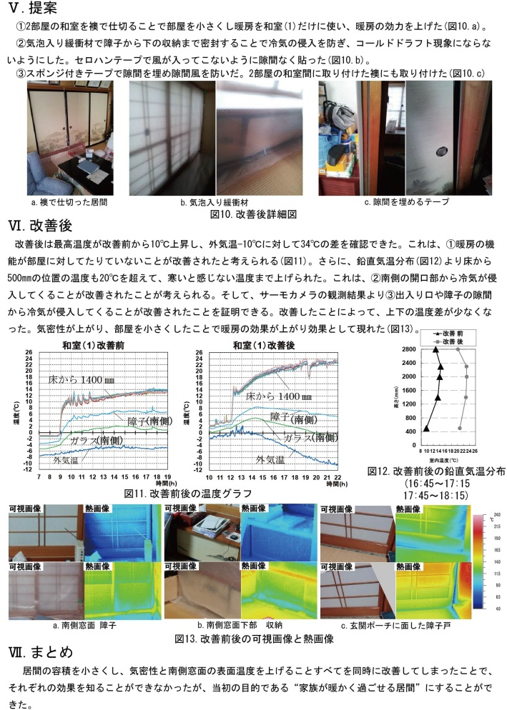
実家の居間を暖かくするには
卒業課題Ⅰ 「○○の調査と分析」
1083345 長谷川 春奈

Slide 2
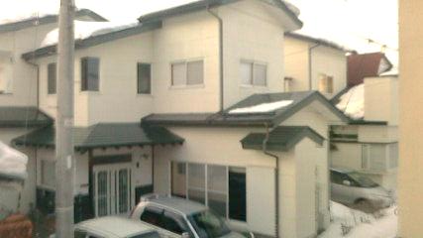
はじめに
私の実家は築23年の木
造建築で福島県会津地
方にある。冬の実家は
寒くて過ごしにくい。
11月の初めに予備調査を行った結果を元に、家族がより暖かく快適に過ごせるような空間づくりを目的とした調査を、再度1月の初めに行った。

Slide 3
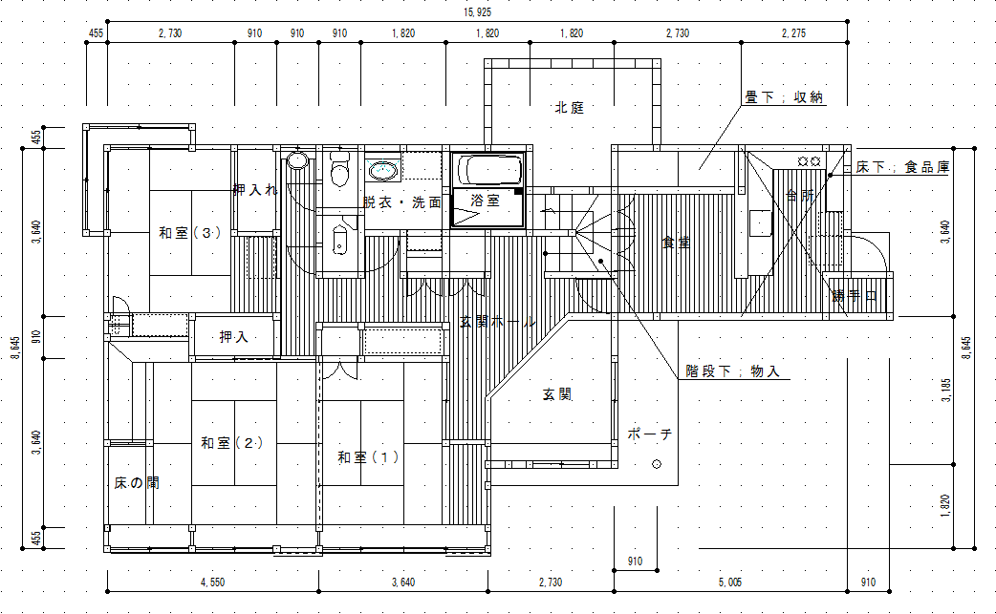
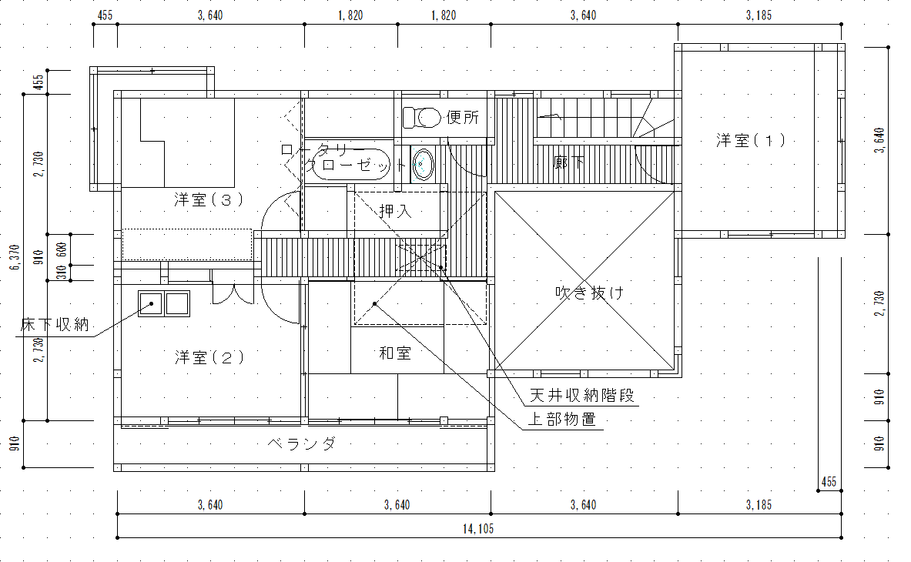
予備調査結果
家族の不満が集中していた居間を中心に、温度ロガーを設置した。その結果、居間として使っている
２部屋の和室間の温度差と室内上下の温度差、南側窓面の温度が低いことが気になった。
1階平面図
2階平面図

Slide 4
再調査目的
居間を暖かく快適に過ごすには、より詳細な室内温度分布の調査が必要である。
温度ロガー設置場所の増設と、サーモカメラでの調査も実施した。
調査することで居間を暖かく過ごせるように、改善策を提案する。

Slide 5
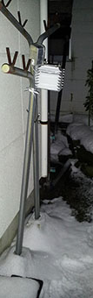
外気温測定場所
地面から
1400mm

Slide 6
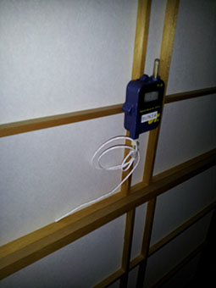
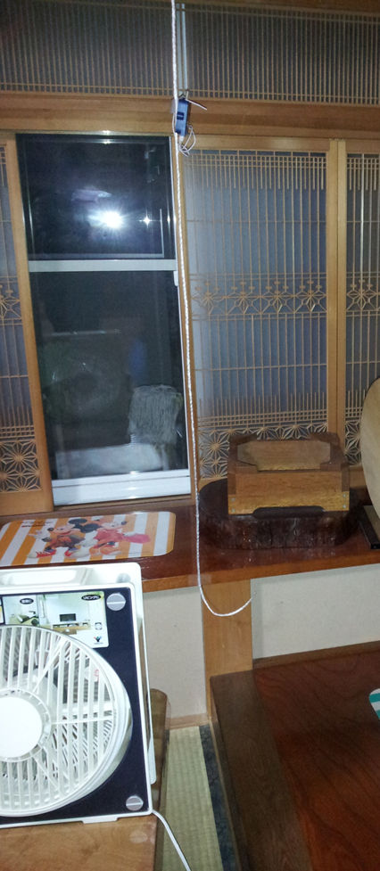
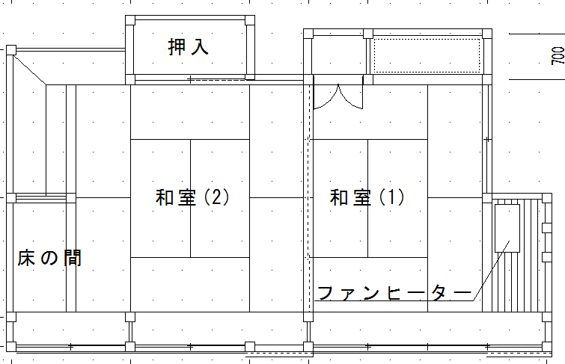
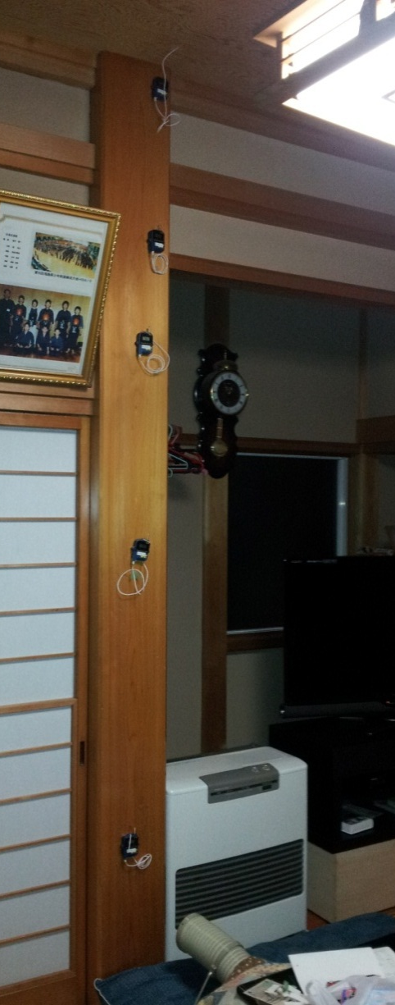
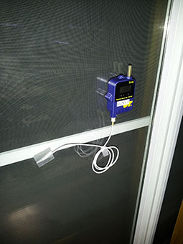
居間設置場所
△部分
☆部分
280ｃｍ
○部分
2800㎜
230ｃｍ
2300㎜
床から
1400mm
200ｃｍ
2000㎜
1400㎜
140ｃｍ
500㎜
50ｃｍ
和室（1）、和室（2）を合わせて居間とする

Slide 7
調査結果
床から1400mm
南側窓面
障子
床から1400mm
南側窓面
ガラス
外気温
外気温－5℃に対して約19℃の差しかない

Slide 8
Ｖ
グラフを重ねてみると・・・
2部屋の和室間で
2℃の温度差がある
南側窓面の
ガラス・障子ともに
表面温度が
和室（2）の方が低い

Slide 9
床から500㎜と1400㎜の間で
4℃の差があることから
コールドドラフト現象が起こっている

Slide 10
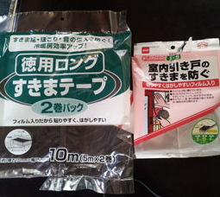
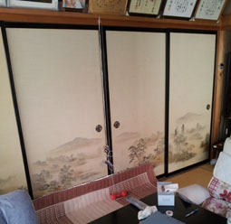
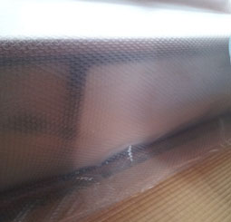
提案
①暖房能力が部屋の大きさに対して十分ではない
→2部屋の和室を襖で仕切り部屋を小さくし、暖房能力を上げた。
②南側窓面から冷気が侵入してくる（コールドドラフト現象）
→気泡入り緩衝材で南側窓面を床まで密封し、冷気の侵入を防いだ。
③玄関ホールに面した障子戸の隙間から冷気が侵入してる
→スポンジ付きテープで隙間を埋め、隙間風を防いだ。

Slide 11
改善後
床から
1400mm
外気温
最高温度が10℃上昇し、
外気温－10℃に対して34℃の差がでた

Slide 12
Ｖ
上下温度の差が縮まり、部屋の下層の温度が11℃も上がった

Slide 13
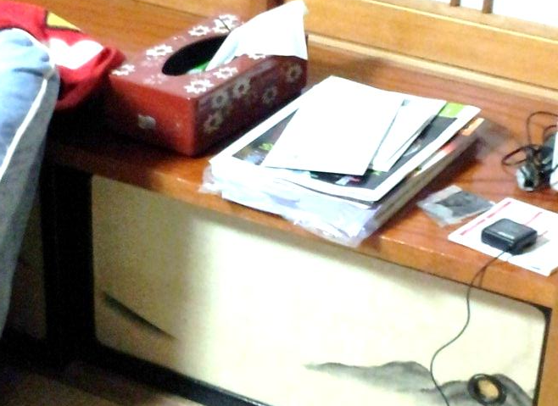
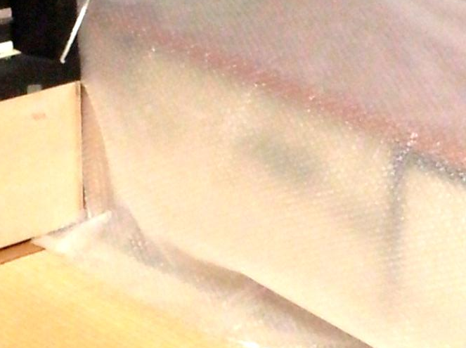
サーモカメラ
可視画像
熱画像
改善前
改善後

Slide 14
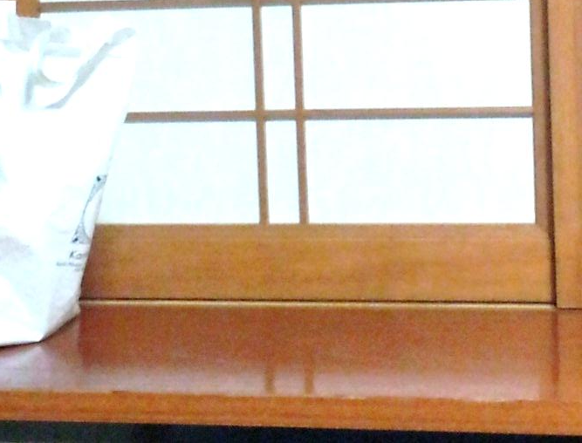
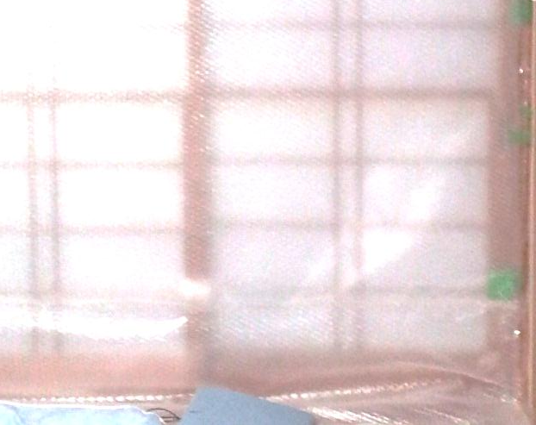
可視画像
熱画像
改善前
改善後

Slide 15
まとめ
居間の容積を小さくし、気密性と南側窓面の表面温度を上げること全てを同時に改善してしまったことで、それぞれの効果を知ることができなかったが、当初の目的である家族が暖かく過ごせる居間にすることができた。

